Slide 1
Проект 23 - Модуль обработки LaTex документов в DIS . Итерация 4 (12.05.2025 - 26.05.2025)

Slide 2
Задачи на итерацию 4
Доработка ошибок парсинга LaTeX проекта
Покрытие функционала модуля загрузки LaTeX отчетов тестами
Покрытие функционала модуля загрузки LaTeX отчетов логами

Slide 3
Результаты
Задачи на итерацию 4 выполнены
Расширены данные извлекаемые из LaTeX проекта
Параграфы
Таблицы
Новые данные в CoreProperties: дата, университет, направление, специальность и степень
Исправлены ошибки загрузки LaTeX проекта
Добавлено логирование событий всех уровней при обработке LaTeX проекта
Написаны тесты, покрывающие основной функционал нового модуля

Slide 4
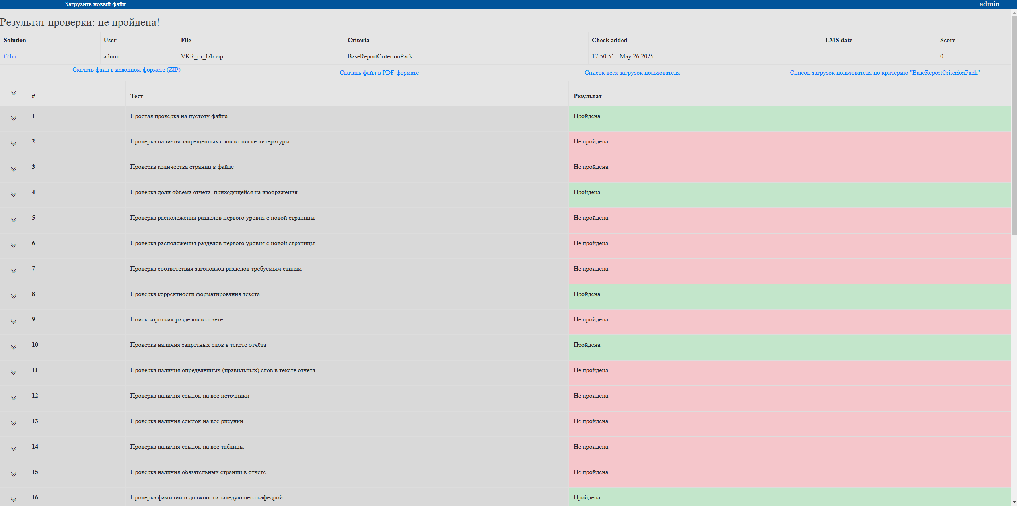
Пример работы

Slide 5
Итоги проекта
Реализован модуль работы с LaTeX отчетами
Интегрирован в общую систему оценивания DIS
Функционал покрыт логами

